Slide 1
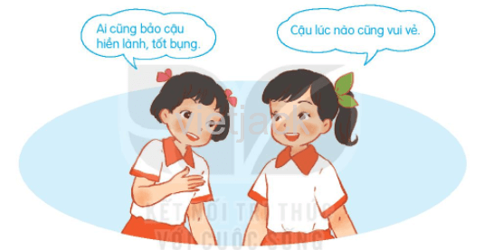
Bài 20. Nhím nâu kết bạn
Hãy kể những đức tính tốt của bạn em?
Em muốn học tập những đức tính nào của bạn?

Slide 2
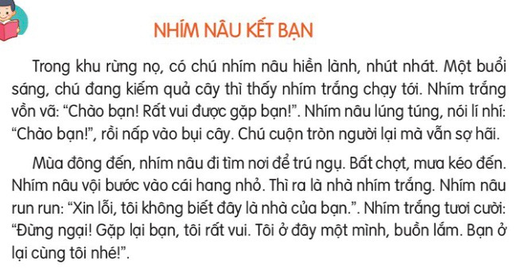
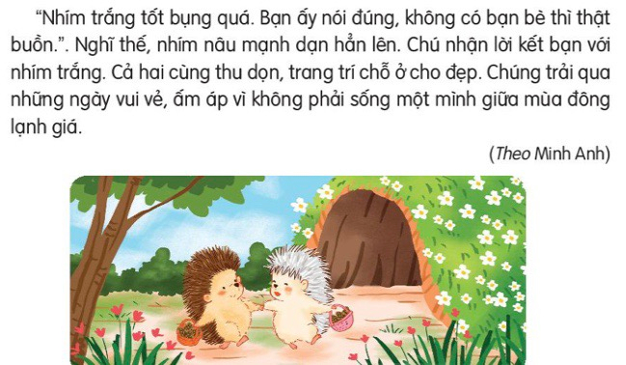
1
2
3

Slide 3
Từ ngữ:
- Nhút nhát, nhím trắng, cuộn tròn người, trú ngụ, run run, trang trí.

Slide 4
Luyện đọc câu:
Chúng trải qua những ngày vui vẻ, ấm áp vì không phải sống một mình giữa mùa đông lạnh giá.

Slide 5
Luyện đọc nhóm

Slide 6
Trả lời câu hỏi
1. Chi tiết nào cho thấy nhím nâu rất nhút nhát?
Nhím nâu lúng túng, nói lí nhí, nấp vào bụi cây, cuộn tròn người, sợ hãi, run run khi bước vào nhà nhím trắng.
2. Kể về những lần nhím trắng và nhím nâu gặp nhau.
- Lần 1: Nhím trắng và nhím nâu gặp nhau vào một buổi sáng khi nhím nâu đang đi kiếm quả cây.
- Lần 2: Chúng gặp lại nhau khi nhím nâu tránh mưa đúng vào nhà của nhím trắng.

Slide 7
Trả lời câu hỏi
3. Theo em vì sao nhím nâu nhận lời kết bạn cùng nhím trắng?
Vì nhím nâu thấy nhím trắng tốt bụng, thân thiện, vui vẻ,… nhím nâu đã nhận ra: không có bạn thì rất buồn.
4. Nhờ đâu nhím trắng và nhím nâu có những ngày mùa đông vui vẻ, ấm áp?
Vì nhím trắng và nhím nâu không phải sống một mình giữa mùa đông lạnh giá.

Slide 8
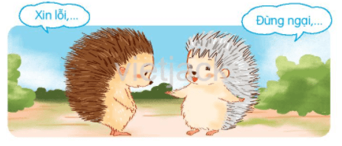
Luyện tập theo văn bản đọc
1. Đóng vai nhím trắng, nhím nâu trong lần gặp lại để nói tiếp các câu:
Nhím trắng | Nhím nâu
Xin lỗi, mình đã vào nhà bạn mà không xin phép; Xin lỗi, mình đã tự tiện vào nhà bạn; Xin lỗi, mình không biết đây là nhà của bạn. Vì vậy đã tự ý vào trú mưa… | Đừng ngại, gặp lại bạn là mình rất vui; Đừng ngại, mình vui vì giúp được bạn mà; Đừng ngại, bạn cứ vào nhà mình mà trú mưa, bạn ở lại nhà tôi nhé! …

Slide 9
Luyện tập theo văn bản đọc
2. Đóng vai Bình và An để nói và đáp lời xin lỗi trong tình huống: Bình vô tình va vào An, làm An ngã.
- Bình: Bạn cho mình xin lỗi nhé.
An: Không có gì, bạn đừng ngại.
- Bình: Xin lỗi bạn, mình không cố ý.
An: ừ, không sao đâu. Mình biết là bạn sơ ý mà.

